Slide 1

Første økta

Slide 2
Vi skal no lese boka
Mamma på dass
saman

Slide 3
Tenk på tittelen:
Mamma på dass
Kva trur du denne boka
kjem til å handle om?

Slide 4

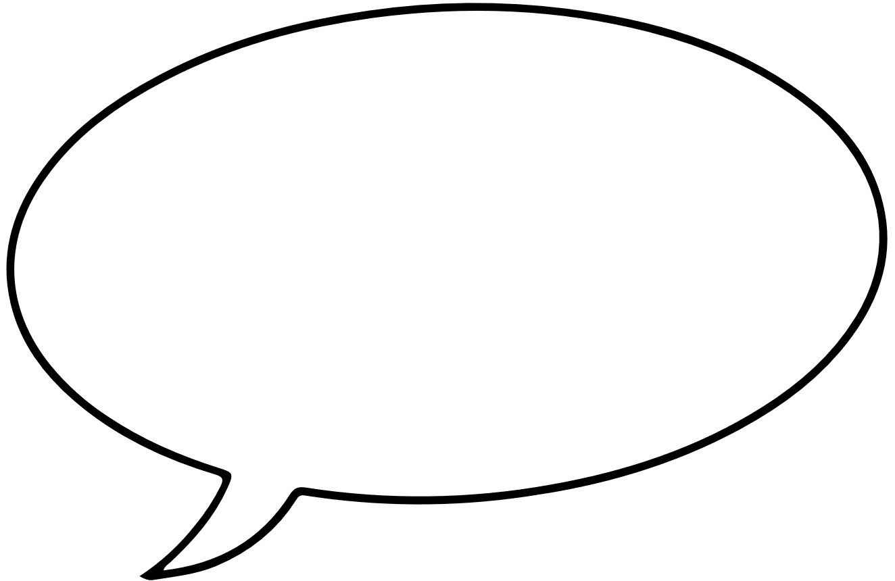
Samtaleoppgåver
Samtal om oppgåvene med læringspartnar før de deler og diskuterer i grupper eller i klassen

Slide 5
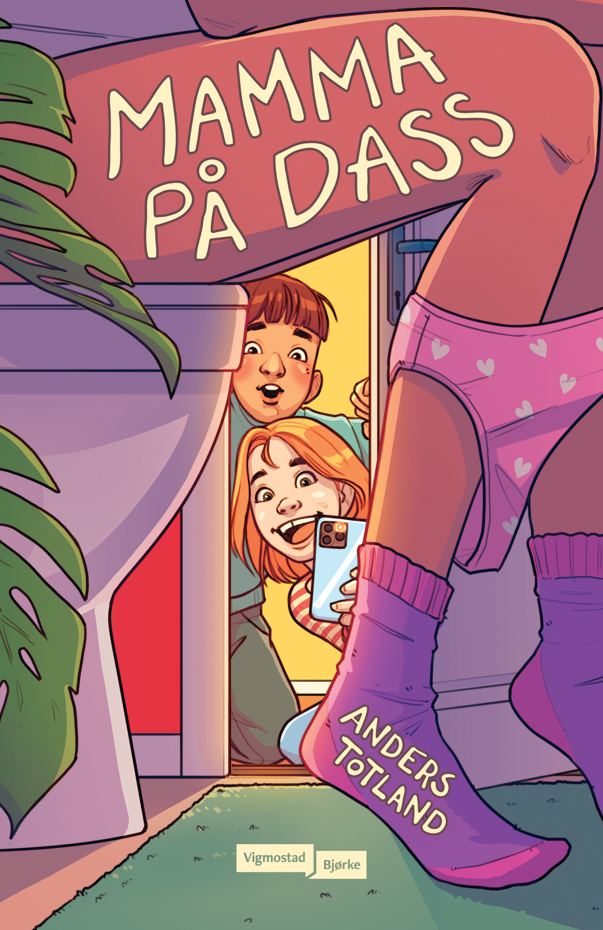
Kven trur de barna på bildet er?
Kva trur de dei gjer?
Kvifor gjer dei dette, trur de?
Kva trur de no boka handlar om?

Slide 6
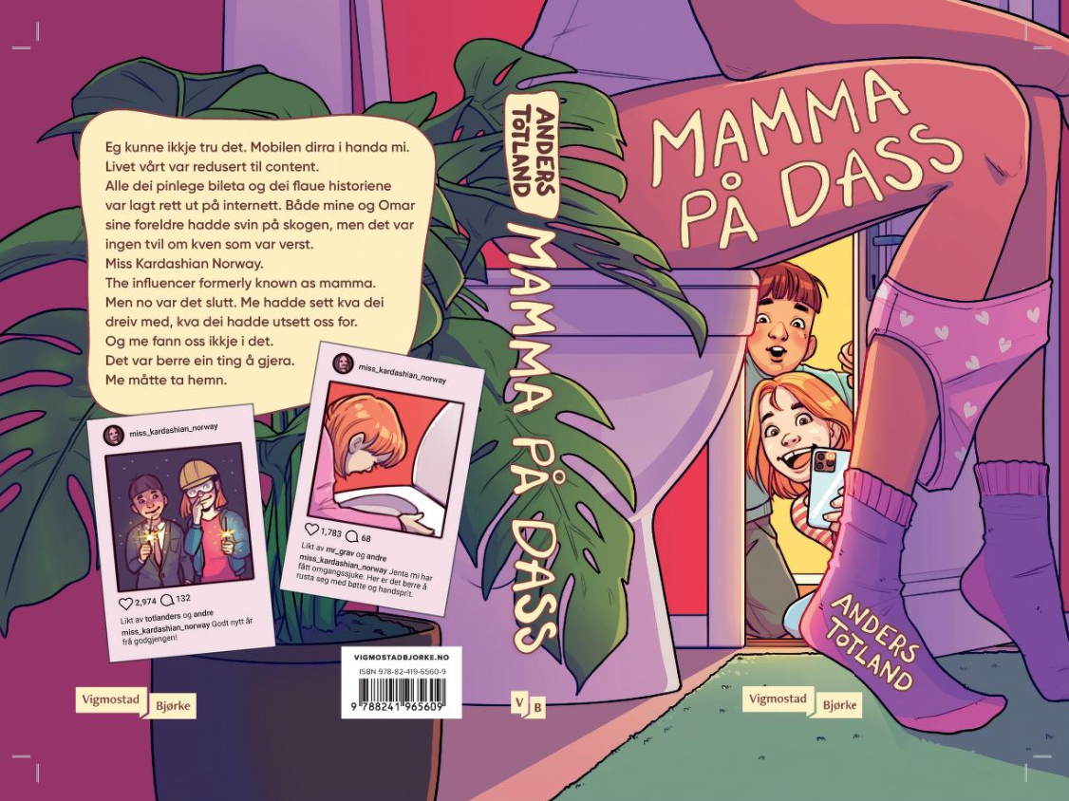
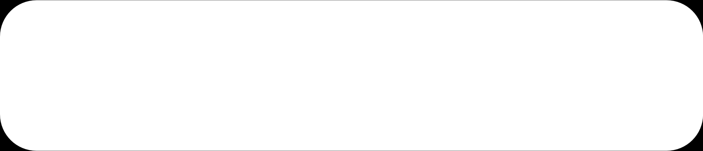
Les teksten på baksida saman

Slide 7
Les baksida saman
Kva tenker de no boka
handlar om?
Kva rolle spelar Instagrampostane i bildet, trur de?
Kva slags hemn trur de dei tek?
Kvifor trur de no boka heiter “Mamma på dass”?

Slide 8
Kor gammal trur de forteljaren i boka er?
Finn du noko i språket som gjer at de trur dette?
Kven har skrive boka?
Kor gammal trur de han er?

Slide 9
Bla litt i boka
Kor mange sider er boka på?
Kor mange kapittel har boka?
Kor lang er den lengste boka du nokon gong har lese?
Veit du kva ein roman er?
Korleis skil romanen seg frå andre tekstsjangar du kjenner til?

Slide 10
Denne romanen er skriven på nynorsk
Til deg som har nynorsk som sidemål:
Har du lese nynorske, skjønnlitterære bøker tidlegare?
Trur du det er annleis å lese bøker på nynorsk enn på bokmål?
Til deg som har nynorsk som hovudmål:
Kva er den beste skjønnlitterære boka du har lese på nynorsk?

Slide 11
Kva er forskjellen på
fakta- og fiksjonsbøker?
Kva type bok trur du dette er?
Kva slags type bøker likar
du aller best å lese?
Hugs å grunngi svaret ditt.

Slide 12
Vi les dei tre første kapitla i boka saman

Slide 13

Skriveaktivitet

Slide 14

Fordelar med å bli eldre

Slide 15
Etter kvart som vi blir eldre, får vi lov til nye ting. Ella nemner fleire ting i Mamma på dass.
  Då dei vart 6 år, kunne dei sjå filmar med seksårsgrense.
  Når dei blir 16 år, kan dei ta mopedlappen.
Kan de komme på fleire ting? Tenkeskriv

Slide 16
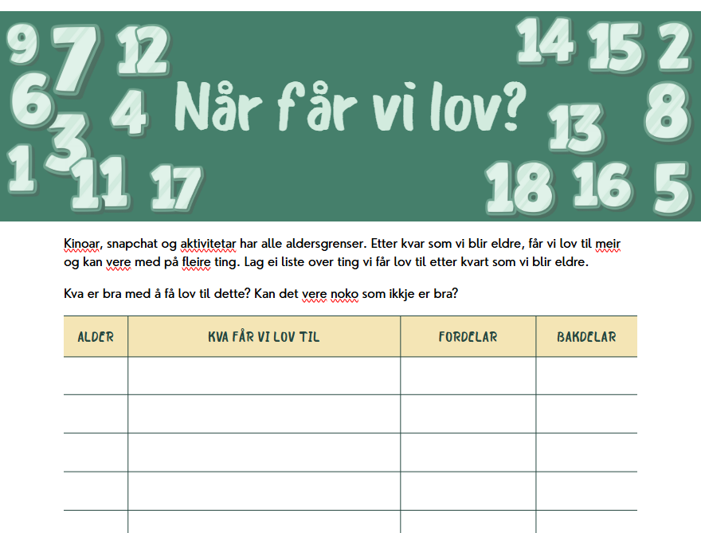
Arbeidsark:
Når får vi lov?
Kinofilmar, snapchat og aktivitetar har alle aldersgrenser. Etter kvart som vi blir eldre, får vi lov til meir, vi kan bestemme meir sjølve, og vi kan vere med på fleire ting.
Jobb i grupper og lag lister over ting og aktivitetar vi får lov til etter kvart som vi blir eldre.
Kva er bra med å få lov til dette?
Kan det vere noko som ikkje er bra?

Slide 17
Andre økta

Slide 18
Samtal i klassen
Kva las vi om sist vi las i boka?
Kva trur vi vil skje vidare?

Slide 19
Les kapittel 4 saman i klassen

Slide 20
Samtaleoppgåver
Samtal om oppgåvene med læringspartnar før de deler og diskuterer i grupper eller i klassen

Slide 21
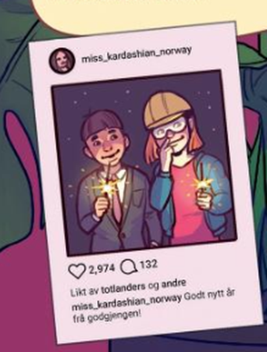
Kva synest de om at mamma har lagt ut bilde av Ella og Omar utan å spørje om lov?
Veit de om det har blitt delt bilde av dykk i sosiale medium?
(Til dømes bursdag, første skuledag, bilde frå feriar)
Synest de dette er greitt? Grunngi.

Slide 22
Er det greitt å dele bilde av babyar og små barn utan å spørje dei om lov?
Kor gamle meiner de barn bør vere før foreldre må be om lov før dei deler bilde?
Kva synest du om namnet mamma har laga seg på Facebook og Instagram:
Miss Kardashian Norway?
Kvifor trur de mamma har gitt seg sjølv dette namnet?

Slide 23
Les kapittel 6 og 7 saman i klassen

Slide 24
Samtaleoppgåver
Samtal om oppgåvene med læringspartnar før de deler og diskuterer i grupper eller i klassen

Slide 25
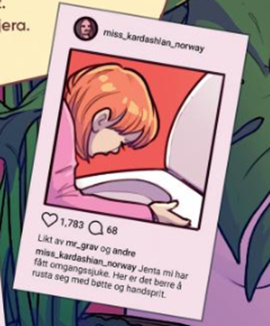
Heile barndommen og oppveksten til Ella er dokumentert for heile verda på mamma sin instagramkonto med fleire tusen følgarar.
Er dette greitt, tenker de? Grunngi.
Korleis hadde de reagert om de var Ella?
Mange foreldre deler bilde av barna sine i sosiale medium. Dei gløymer ofte at dette kanskje ikkje er like gøy når barna blir store.

Slide 26
Skriveaktivitet

Slide 27
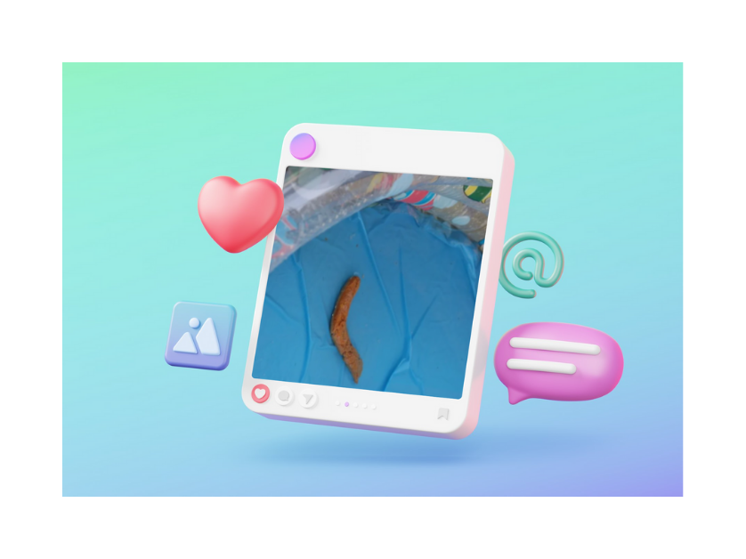
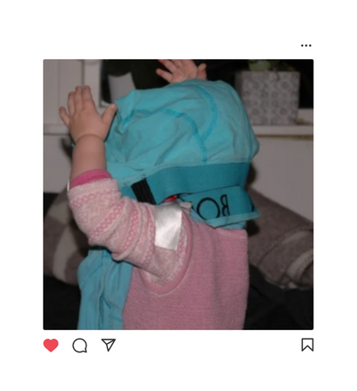
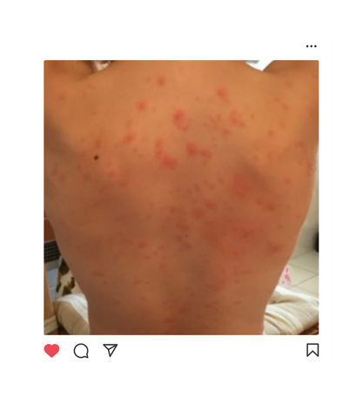
De skal no få leike at de er Miss Kardashian Norway, heilt utan filter, då Ella var baby.
  Klipp ut bilde frå arket du får.
  Teikn instagrampostar, og lim inn bilda.
  Skriv artige tekstar til postane.
  Lag dykkar eige kallenamn, om de vil.
Diskuter: Kvifor kan det vere freistande for foreldre å poste slike bilde, trur de?

Slide 28
Tredje økta

Slide 29
Samtal i klassen
Kva las vi om sist vi las i boka?
Kva trur vi vil skje vidare?

Slide 30
Les kapittel 7 saman i klassen

Slide 31
Samtaleoppgåver
Samtal om oppgåvene med læringspartnar før de deler og diskuterer i grupper eller i klassen

Slide 32

Kva synest du om reaksjonen til Ella når mamma kjem inn?
Korleis ville du reagert, trur du?
Kva blir hemnen, trur de?
Gjett kva hemnen blir, på klistrelappar som de heng framme på tavla. Les opp lappane. Seinare kan vi sjå kven som gjetta rett.

Slide 33
Kva synest du om kommentarane mamma får på innlegget av pappa i treningstøy?
Kva kjenneteiknar kommentarane (ordval, teiknsetjing, lengde m.m.)?
Korleis er setningane? Korleis skil desse seg frå sakleg skriving?
Kven har skrive desse kommentarane, trur de? Kvifor trur de det?

Slide 34
Skriveaktivitet

Slide 35
Mamma får mange kommentarar på innlegga sine.
Leit fram postane de laga då vi las førre gong, og skriv kommentarar til kvarandre sine postar. Leik at de er:
Tanteunge, jente, 17 år
Tanteunge, gut, 15 år
Venninne, 38 år
Svigermor, 74 år
Bestefar, 77 år
Mannleg kollega, 42 år

Slide 36
Les kapittel 8 saman i klassen

Slide 37
Samtaleoppgåver
Samtal om oppgåvene med læringspartnar før de deler og diskuterer i grupper eller i klassen

Slide 38
Ella tek fleire bilde av mamma: Eit medan ho sit på dass og les i eit blad, og eit medan ho plukkar opp julekuler, berre med eit handkle rundt seg .
Kva trur de ho har tenkt å bruke bilda til?

Slide 39
Les kapittel 9 saman i klassen

Slide 40
Samtaleoppgåver
Samtal om oppgåvene med læringspartnar før de deler og diskuterer i grupper eller i klassen

Slide 41
Ella brukar gamle ordtak og bibelsitat når ho skal forklare for Omar kva dei skal gjere
Auge for auge. Tann for tann.
Gjer mot andre det du vil dei skal gjera mot deg.
Dei skal få smaka sin eigen medisin.
Kva betyr eigentleg desse ordtaka og sitata?
Kan de komme på andre ordtak som kan bety at ein har rett til å hemne seg på nokon?

Slide 42
Sjå på dei gule lappane framme på tavla. Kven av dykk gjetta rett?
Kva synest de om hemnplanen Ella klekker ut? Trur de dei får det til? Kva trur de dei gjer for å få det til?
Kva synest det om namnet på kontoen @mammapaadass? Kva innhald trur de blir lagt ut på kontoen?

Slide 43
Fjerde økta

Slide 44
Samtal i klassen
Kva las vi om sist vi las i boka?
Kva trur vi vil skje vidare?

Slide 45
Les kapittel 10 og 11 saman i klassen

Slide 46
Samtaleoppgåver
Samtal om oppgåvene med læringspartnar før de deler og diskuterer i grupper eller i klassen

Slide 47
Ella legg ut bilde av mamma som står i eit handkle og plukkar opp ei knust julekule.
Omar seier:
“Det er jo mor di heilt på ekte. Du kan ikkje legga ut det der” og
“Tenk deg om då. Kor mange som kan sjå det. Du ville ikkje likt om det var deg.”
Ella svarer:
“Det er jo liksom det som er poenget.”
Kva meiner ho med det, trur de?

Slide 48
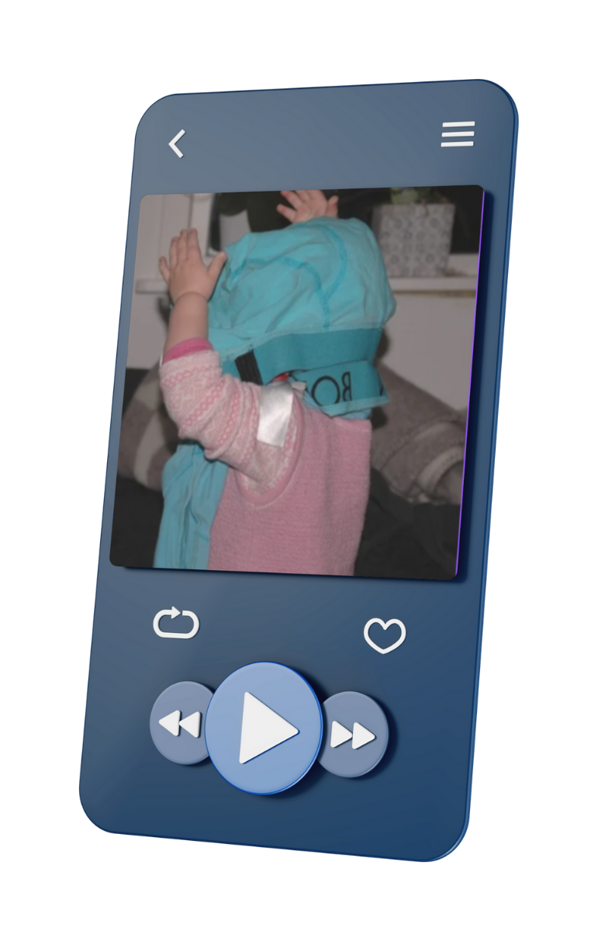
Både Ella og Omar tek bilde av foreldra sine når dei ikkje er klar over det. Desse bilda planlegg dei å legge ut på Mamma på dass-kontoen.
Kva tenker de er best/verst:
Å legge ut rare bilde av vaksne som gjer yoga / klør seg i skrittet, utan at dei veit om det, eller å legge ut bilde av barn som gjer rare ting, utan at dei veit om det?
Dei som meiner det eine, går til eine sida av klasserommet. Dei som meiner det andre, går til andre sida av klasserommet. Du må vere klar til å grunngi standpunktet ditt

Slide 49
Les kapittel 12 saman i klassen

Slide 50
Skriveaktivitet

Slide 51
Vi har no blitt litt kjende med karakterane i boka.
Gjennom å lese i boka har vi fått vite kva interesser dei har, kva dei likar, kva dei ikkje likar, litt om kva dei tenker og drøymer om.

Slide 52
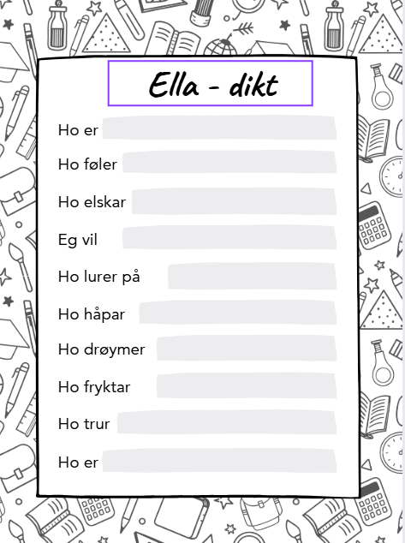
Vi skal no skrive enkle biodikt om ein eller fleire av karakterane i boka. Kva føler dei? Kva lurer dei på? Kva fryktar dei? Kva elskar dei?
Noko har vi fått vite gjennom å lese boka, noko kan vi kanskje tenke oss til, og noko må vi dikte opp.
Skriv gjerne dikt om fleire av personane i boka.
Kanskje du vil skrive eit om deg sjølv også?

Slide 53
Femte økta

Slide 54
Samtal i klassen
Kva las vi om sist vi las i boka?
Kva trur vi vil skje vidare?

Slide 55
Les kapittel 13 saman i klassen

Slide 56
Samtaleoppgåver
Samtal om oppgåvene med læringspartnar før de deler og diskuterer i grupper eller i klassen

Slide 57
Kva synest de om prinsippet til Omar om at bildet treng ikkje vere så drygt? Han meiner det viktigaste er at det dei deler, er morosamt, og at artige tekstar er viktig. Har de trua på at det kan fungere?
Kva ville de sjølve helst delt? Noko morosamt eller noko ekkelt? Grunngi.
Korleis trur de det går med Mamma på dass-kontoen vidare? Greier dei å få nokon følgarar? Korleis vil det i så fall skje, trur de?

Slide 58
Les kapittel 14 og 15 saman i klassen

Slide 59
Samtaleoppgåver
Samtal om oppgåvene med læringspartnar før de deler og diskuterer i grupper eller i klassen

Slide 60
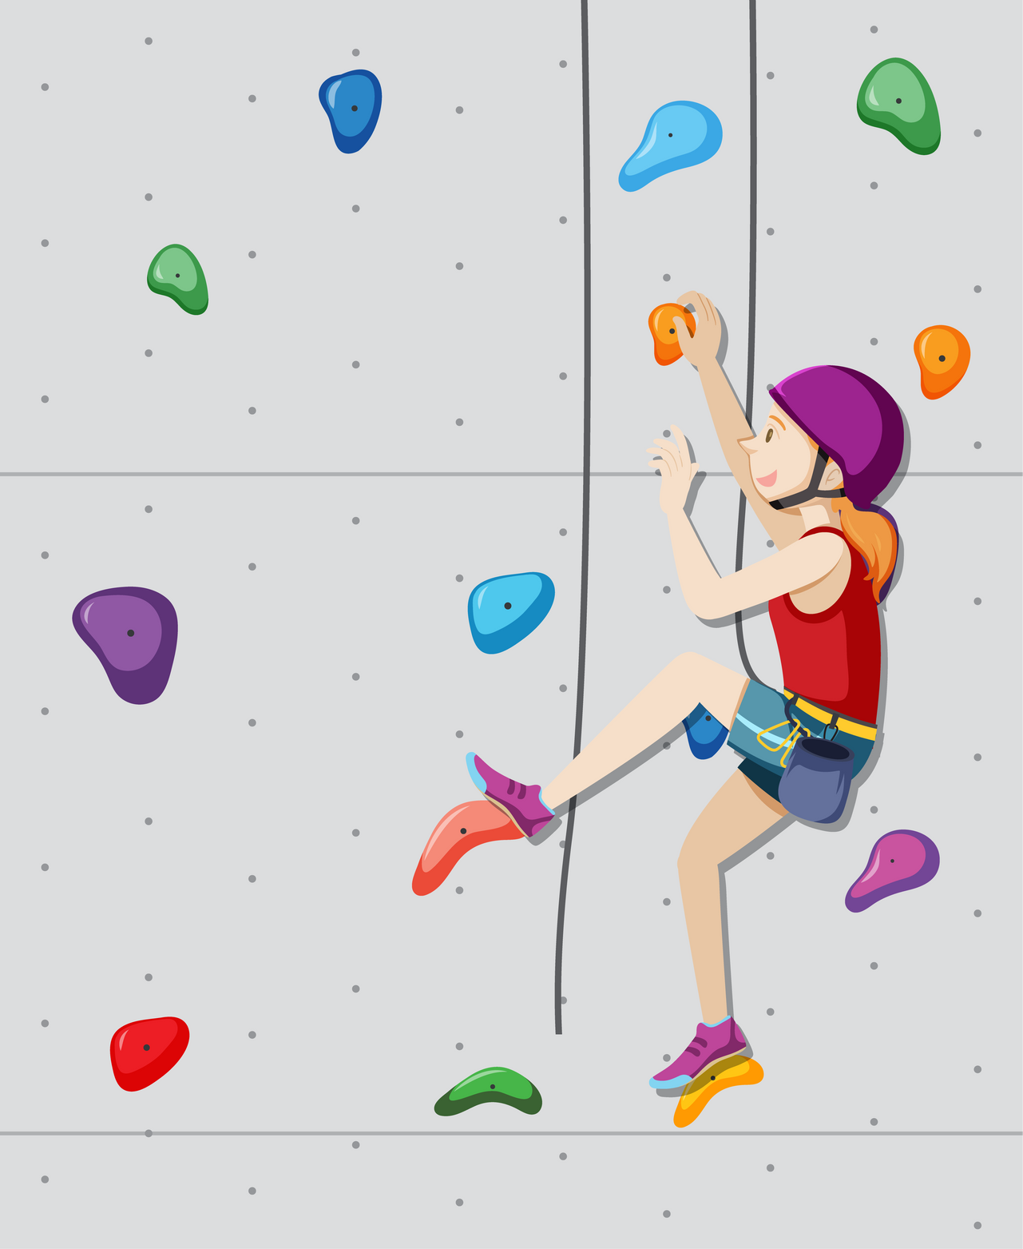
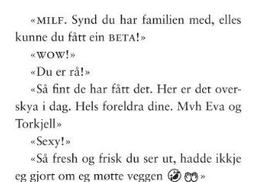
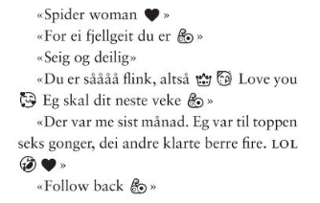
Etter at mamma har klatra, legg ho ut eit bilde av seg sjølv.
Les kommentarane ho får på bildet. Kven trur de har skrive dei ulike kommentarane? Menn eller kvinner? Kor gamle er dei? Kven av dei trur de kjenner mor til Ella?

Slide 61
Ella legg også ut eit bilde av mamma, og Omar lagar tekst til.
Kva tenker de om teksten til Omar?
Kva tenker de om kommentaren dei får på teksten?
Ville de ha sletta kommentaren? Kvifor / kvifor ikkje?
Synest de synd på mamma? Kvifor / kvifor ikkje?

Slide 62
Skriveaktivitetar

Slide 63
Omar jobbar hardt med å lage artige kommentarar til nokså nøkterne bilde. Det er ikkje alltid nødvendig at bildet er så morosamt. Ofte er det kommentaren, eller orda vi brukar, som gjer bildet artig.
Kan de komme på daglege situasjonar som kan bli komiske på eit bilde med rett kommentar til?
Teikn situasjonen og lag ein artig, kort tekst til.

Slide 64
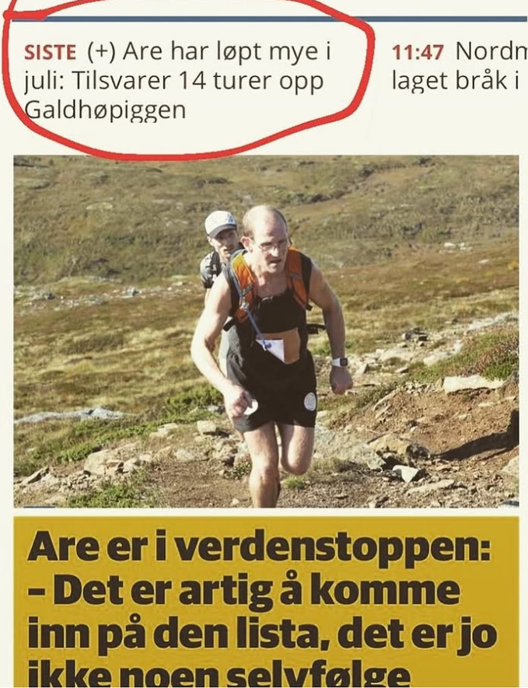
Komikaren Geir Sindre Breivik har ein instagramkonto der han gjer nettopp dette (@gsbreivik).
Han tek nokså vanlege avisoppslag og lagar ein kort, humoristisk tekst til, slik at bildet blir artig.
Til dømes brukte han dette oppslaget i eit humoristisk innlegg på Instagram.
Er det nokon som vil gjette kva han skreiv?

Slide 65
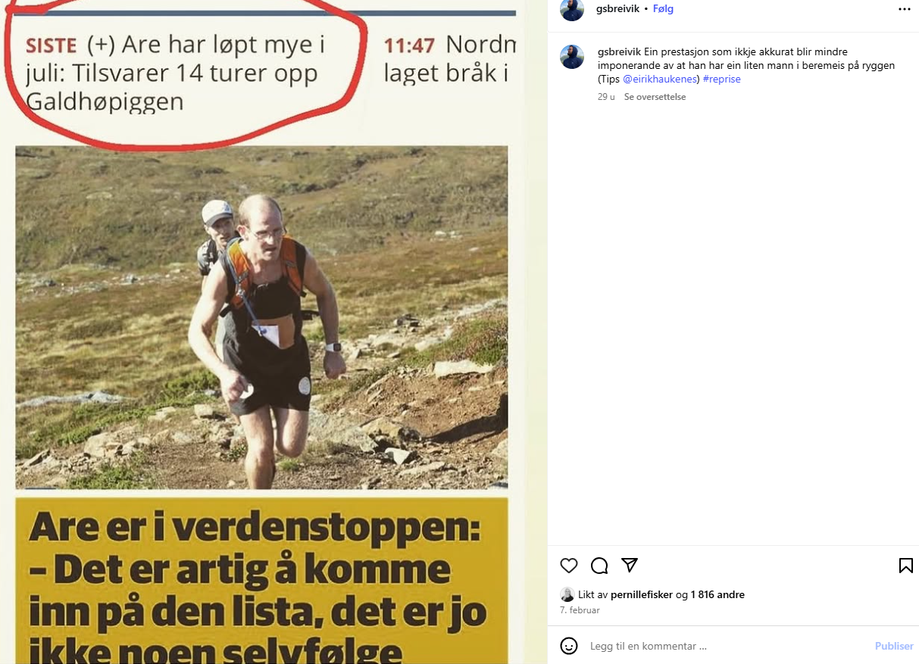
“Ein prestasjon som ikkje akkurat blir mindre imponerande av at han har ein liten mann i beremeis på ryggen.”

Slide 66
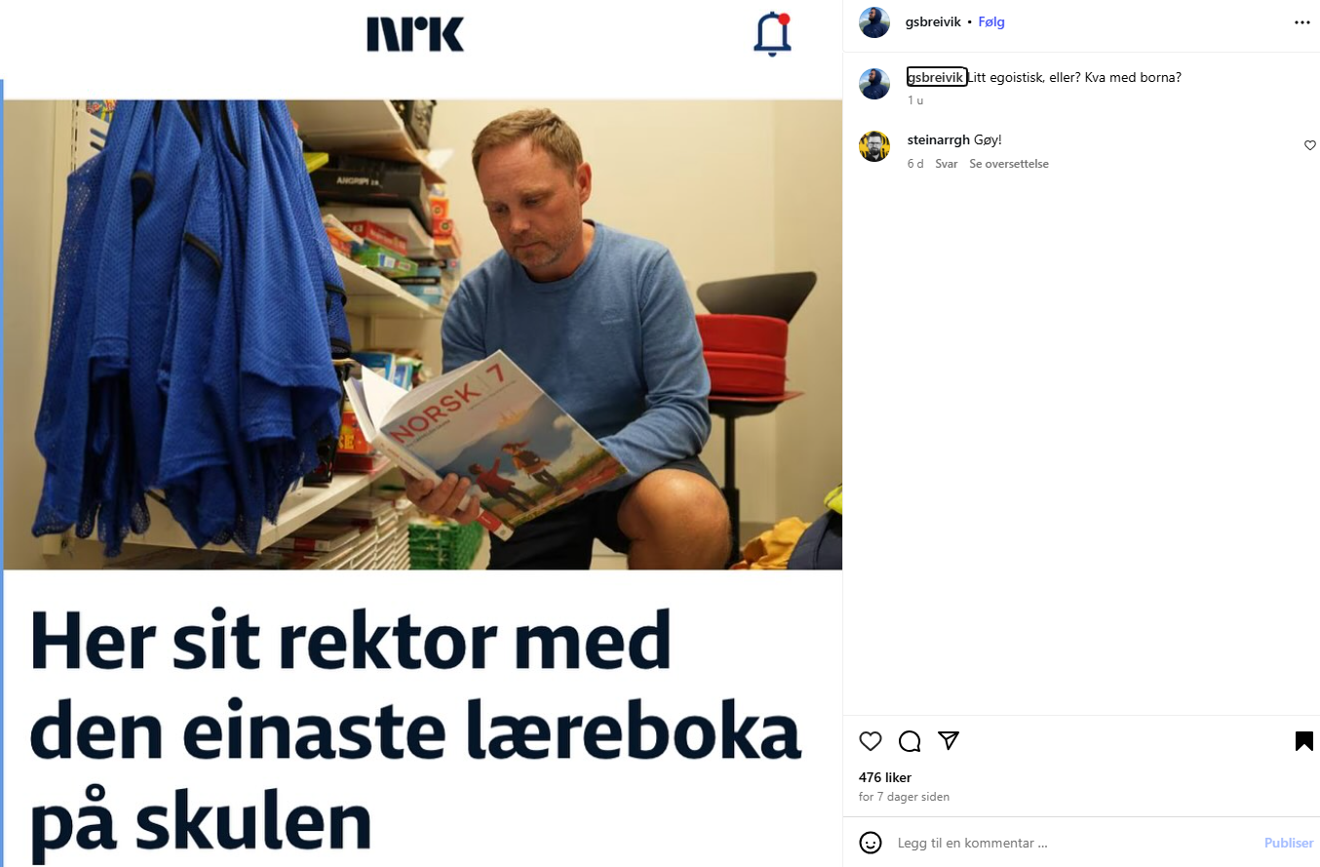
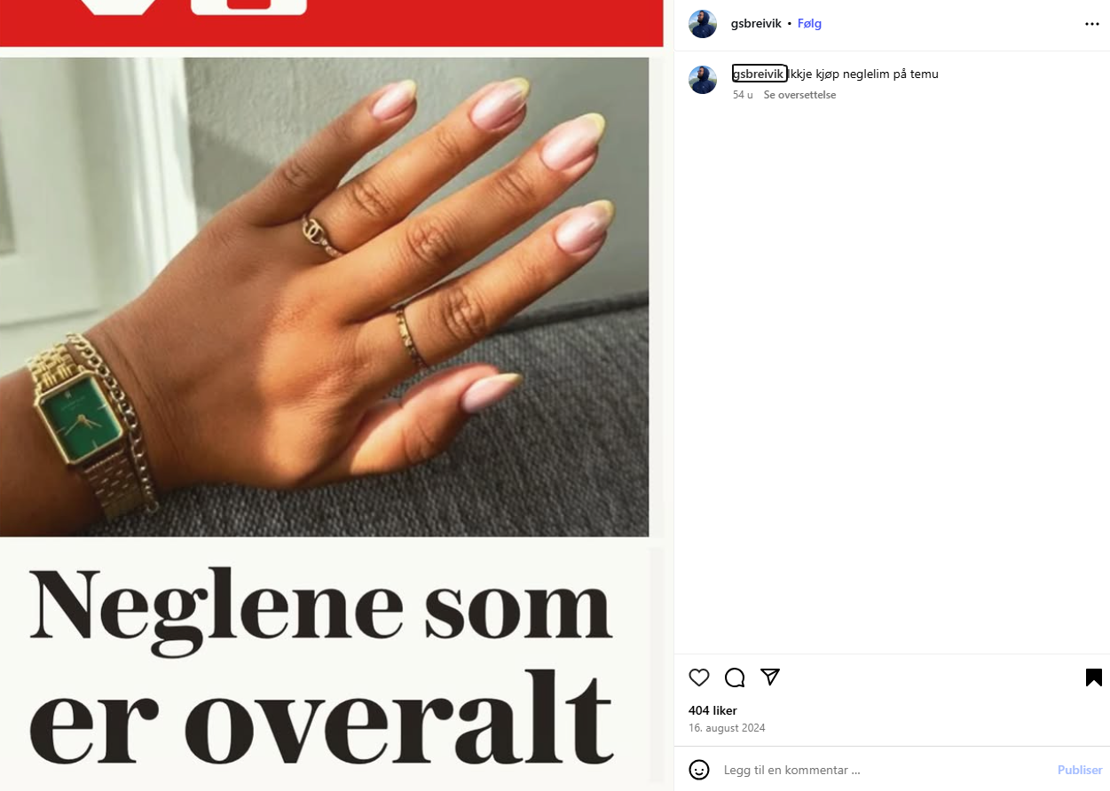
Kva trur de han skreiv då han posta desse avisoppslaga?
Prøv sjølve før de blar vidare

Slide 67
Lurer de på kva Geir Sindre Breivik skreiv?
Har de prøvd skikkeleg sjølve,
og delt tekstane med kvarandre?

Slide 68
“Litt egoistisk, eller? Kva med borna?”

Slide 69
“Ikkje kjøp neglelim på Temu”

Slide 70
Kva er det som gjer at tekstane til Geir Sindre er artige?
Kva kunnskapar må vi ha for å forstå humoren?
Vil små barn synest at dette er artig? Grunngi.

Slide 71
Sjette økta

Slide 72
Samtal i klassen
Kva las vi om sist vi las i boka?
Kva trur vi vil skje vidare?

Slide 73
Les nokre sider i kapittel 16,
fram til og med side 105 saman i klassen

Slide 74
Skriveaktivitet

Slide 75
I klassen til Ella har dei pubertetslære denne dagen. Dei skal sjå Newton-episoden “Jentetiss og mensen”.
Sjå filmen i klassen.
Mens de ser filmen i klassen, kan de prøve å sjå føre dykk korleis Ella, Omar og klassen til Ella reagerer på filmen. Er det nokon som seier eller kommenterer noko? Er det nokon som blir flaue?
Noter mens de ser filmen. Etterpå skal de bruke dette i ei Skriveoppgåve.
https://nrksuper.no/serie/newton-pubertet/DMPV74100615/sesong-1/episode-_

Slide 76
Tenk deg at du er Ella, og skriv resten av kapittelet frå skuletimen. Kva tenker Ella mens dei ser filmen? Korleis reagerer klassen? Kva blir sagt? Kva blir gjort? Korleis reagerer læraren?
Kva bestemmer Ella seg for å gjere vidare med Mamma på dass-kontoen?
Del tekstane med kvarandre (om de tør) før de les vidare i boka frå side 106.
I boka skal vi etterpå få lese korleis Ella og klassen reagerer på filmen.

Slide 77
Les ferdig kapittel 16 saman i klassen

Slide 78
Samtaleoppgåve
Samtal om oppgåva med læringspartnar før de deler og diskuterer i grupper eller i klassen

Slide 79
Ella veit kva som vil bli mamma på dass sitt neste bilde.
kva trur de ho tek bilde av?

Slide 80
Les kapittel 17 saman i klassen

Slide 81
Kva synest de om ideen til Ella om å ta bilde av ein “blodig” tampong?
Kva synest de om teksten Ella har skrive til bildet?
Kva kommentarar trur de dei får på dette bildet?

Slide 82
Les kapittel 18 saman i klassen

Slide 83
Kva synest de om teksten Omar skriv til bildet av mamma som brettar trusene til pappa?
Kvifor er dette morosamt?
Kva trur de skjer vidare no?

Slide 84
Sjuande økta

Slide 85
Samtal i klassen
Kva las vi om sist vi las i boka?
Kva trur vi vil skje vidare?

Slide 86
Les kapittel 19 og første delen av kapittel 20 fram til og med side 125 saman i klassen

Slide 87
Samtaleoppgåver
Samtal om oppgåvene med læringspartnar før de deler og diskuterer i grupper eller i klassen

Slide 88
Omar seier mamma på dass har tatt av. Kva trur de Omar meiner med dette?
Kva trur de har skjedd?

Slide 89
Les resten av kapittel 20 saman i klassen

Slide 90
Samtaleoppgåver
Samtal om oppgåvene med læringspartnar før de deler og diskuterer i grupper eller i klassen

Slide 91
Kva vil det seie “å gå viralt”?

Slide 92
@mammapaadass har gått viralt. Kontoen har fått veldig mange følgarar på kort tid. Korleis har dette skjedd?
Kleine Totland er ein kjend person med mange følgarar. Han har oppmoda venner og følgarar til å sjå innom kontoen @mammapaadass. Dette gjer at kontoen tek av og får veldig mange følgarar og mykje merksemd.
Kva tenker de om at kjende personar kan ha så stor påverknad?
Vil vi eigentleg at kjende personar skal få vere med og bestemme kva vi ser på og bryr oss om? Grunngi.
Kva trur de skjer vidare no?

Slide 93
Les kapittel 21 saman i klassen

Slide 94
Samtaleoppgåve
Samtal om oppgåva med læringspartnar før de deler og diskuterer i grupper eller i klassen

Slide 95
I dette kapittelet blir mamma tipsa om kontoen @mammapaadass.
Korleis trur de Ella og Omar har det når dei oppdagar både tipsinga og meldinga frå Miss Kardashian Norway?

Slide 96
Skriveaktivitet

Slide 97
Har du nokon gong opplevd å bli avslørt etter å ha gjort noko gale?
Kva kjende du då?
Kva for nokre ord kan du bruke for å beskrive følelsen du hadde?
Banka hjartet?
Vart du klam i hendene?
Stakk det i magen?
Skriv om hendinga og kva du følte.

Slide 98

Finn ut meir

Slide 99

Monsteraen som symbol og viktig element i boka
Den digre planta til mamma, monsteraen, er nemnd fleire gonger i teksten. Vi finn henne til og med på framsida og baksida av boka.
Bruk internett, og finn ut kva ein monstera kan symbolisere?
Kven av karakterane i boka tenker de har flest av dei eigenskapane monsteraen symboliserer?
Trur de det er tilfeldig at forfattaren har med denne planta i boka?
Kan det vere andre årsaker til at denne planta har fått stor plass i boka?

Slide 100
åttande økta

Slide 101
Samtal i klassen
Kva las vi om sist vi las i boka?
Kva trur vi vil skje vidare?

Slide 102
Les starten av kapittel 22 saman i klassen (side 138 og det første avsnittet på side 139).

Slide 103
Samtaleoppgåver
Samtal om oppgåvene med læringspartnar før de deler og diskuterer i grupper eller i klassen

Slide 104
Ella er uroa for kva konsekvensar det får for henne og Omar at kontoen no er oppdaga av mamma.
Kva for nokre konsekvensar trur de dette vil få for Ella og Omar?
Kva ville de tenkt var passande konsekvensar?
Korleis trur de forteljinga kjem til å ende?

Slide 105
Les resten av kapittel 22 saman i klassen

Slide 106
Skriveaktivitet

Slide 107
Det kan sjå ut som om Ella og Omar ikkje er avslørte likevel?
Har du sjølv opplevd at du greidde å vri deg ut av ein situasjon? Du trudde du var avslørt, men så laug du, eller så skjedde det noko som gjorde at du ikkje var avslørt likevel?
Kva var det som redda deg?
Skriv om det som skjedde, og korleis du kom ut av situasjonen. Etterpå kan de dele i klassen

Slide 108
Les kapittel 23 saman i klassen

Slide 109
Skriveaktivitet

Slide 110
Tenk deg at du er politi, og kjem heim til Ella. Du snakkar med både mamma, pappa og Ella. Alle tre får fortelje sin versjon av kva som kan ha skjedd.
Du tek ganske tidleg til å mistenke at Ella har laga kontoen, men du er veldig usikker. I rapporten din skriv du årsaker til at det kan vere Ella som har gjort dette, men du skriv også årsaker til at det ikkje er sikkert det er Ella som har laga @mammapaadass.
Arbeid i grupper, og finn årsaker til at det kan vere Ella, og årsaker til at det ikkje kan vere Ella. Skriv rapporten. Bruk gjerne tokolonnenotatet og skriveramma på dei neste sidene

Slide 111
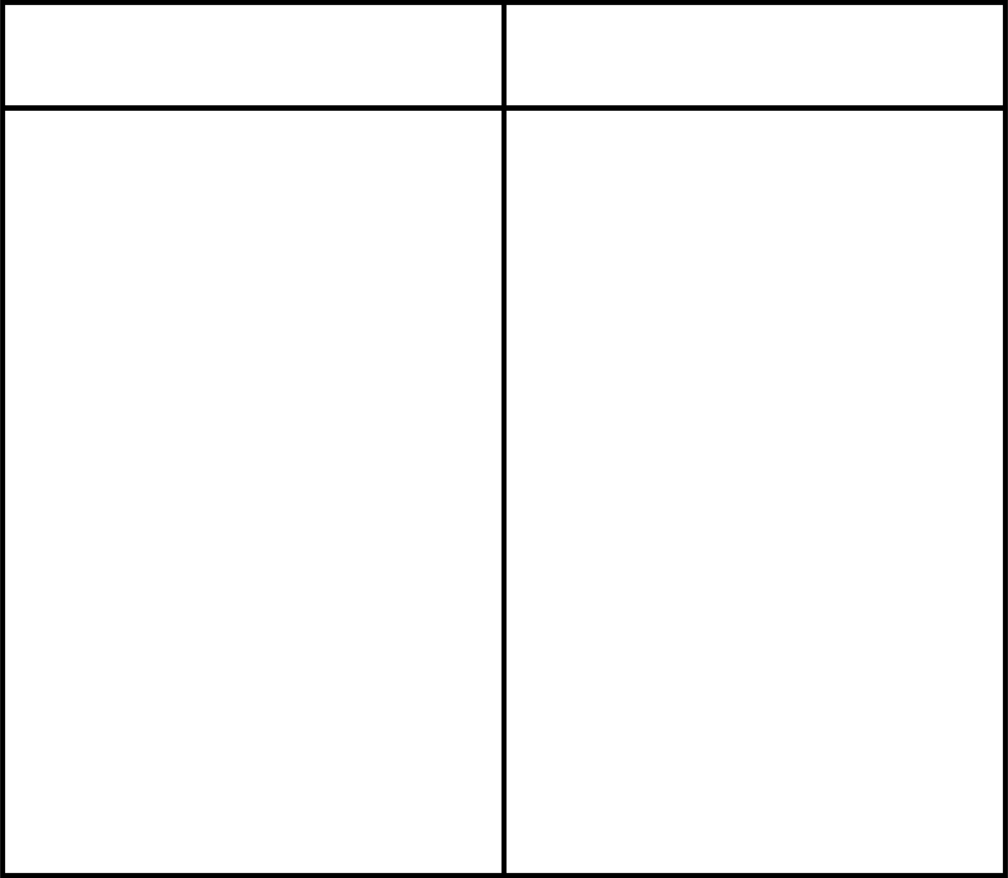
Ella har laga kontoen
Ella har ikkje laga kontoen

Slide 112
Politirapport, skriveramme
Innleiing | Her skriv de nokre setningar om kva som har skjedd, og kvifor politiet var heime hjå familien til Ella. Skriv også at du mistenker Ella for å ha laga @mammapaadass
Første argument | For det første ...
Andre argument | For det andre ...
Tredje argument | For det tredje ...
Motargument | Likevel er eg usikker, fordi .... (to til tre argument imot)
Konklusjon | Til slutt skriv du ei avslutning om kva fleire undersøkingar politiet må gjere for å finne ut av saka

Slide 113
niande økta

Slide 114
Samtal i klassen
Kva las vi om sist vi las i boka?
Kva trur vi vil skje vidare?

Slide 115
Les kapittel 24 og 25 saman i klassen.

Slide 116
Skriveaktivitet

Slide 117
I kapittel 25 las vi om VG-artikkelen “Populær influensar føler seg misbrukt av satirekonto”.
Bruk teksten i kapittel 25 som hjelp til å skrive innlegget slik de trur det må ha sett ut i VG. Lag illustrasjon til.
Dersom de har tid, er det fint om de fyller litt ut i kommentarfeltet til nettavisa. Kva trur de folk skriv i kommentarfeltet? Får ho berre støtte, trur de?
Tenk over:
På kva måtar skil kommentarar i VG og andre aviser seg frå kommentarane til ein post på Instagram?

Slide 118
Les kapittel 26 saman i klassen.

Slide 119
Samtaleoppgåver
Samtal om oppgåvene med læringspartnar før de deler og diskuterer i grupper eller i klassen

Slide 120
Ella er avslørt.
Korleis trur de ho kjenner seg no?
Kva ord vil de bruke for å beskrive følelsane som rir gjennom kroppen hennar?
Kva trur de skjer vidare?

Slide 121
tiande økta

Slide 122
Samtal i klassen
Kva las vi om sist vi las i boka?
Kva trur vi vil skje vidare?

Slide 123
Les kapittel 27 saman i klassen.

Slide 124
Samtaleoppgåver
Samtal om oppgåvene med læringspartnar før de deler og diskuterer i grupper eller i klassen

Slide 125
I dette kapittelet forklarer Ella kvifor ho har laga @mammapaadass, og ho forsvarer i tillegg at ho har gjort det.
Synest de Ella forsvarer seg godt? Leit i teksten etter argumenta ho brukar.
Er det meir ho skulle ha sagt? I så fall kva?
Har Ella rett, synest de? Er det mamma gjorde, verre enn det Ella og Omar gjorde? Kvifor / Kvifor ikkje?

Slide 126
Les kapittel 28 saman i klassen.

Slide 127
Samtaleoppgåver
Samtal om oppgåvene med læringspartnar før de deler og diskuterer i grupper eller i klassen

Slide 128
Mamma forsvarer seg og seier unnskyld
Kva synest de om forklaringa til mamma om kvifor ho la ut alle desse postane gjennom heile oppveksten til Ella? Kan vi forstå mamma? Kvifor / kvifor ikkje?
Mamma ber Ella om tilgiving. Kva tenker de om det?

Slide 129
Les resten av boka saman i klassen.

Slide 130
Samtaleoppgåver
Samtal om oppgåvene med læringspartnar før de deler og diskuterer i grupper eller i klassen

Slide 131
Kva meiner Ella heilt til slutt i romanen når ho tenker: Hadde ho framleis ikkje forstått det? Verkeleg?
Kva er det mamma ikkje har forstått?
Ville du blitt med mora di på eit slikt program, trur du? Kvifor / kvifor ikkje?
Kva synest de om avslutninga på romanen?

Slide 132
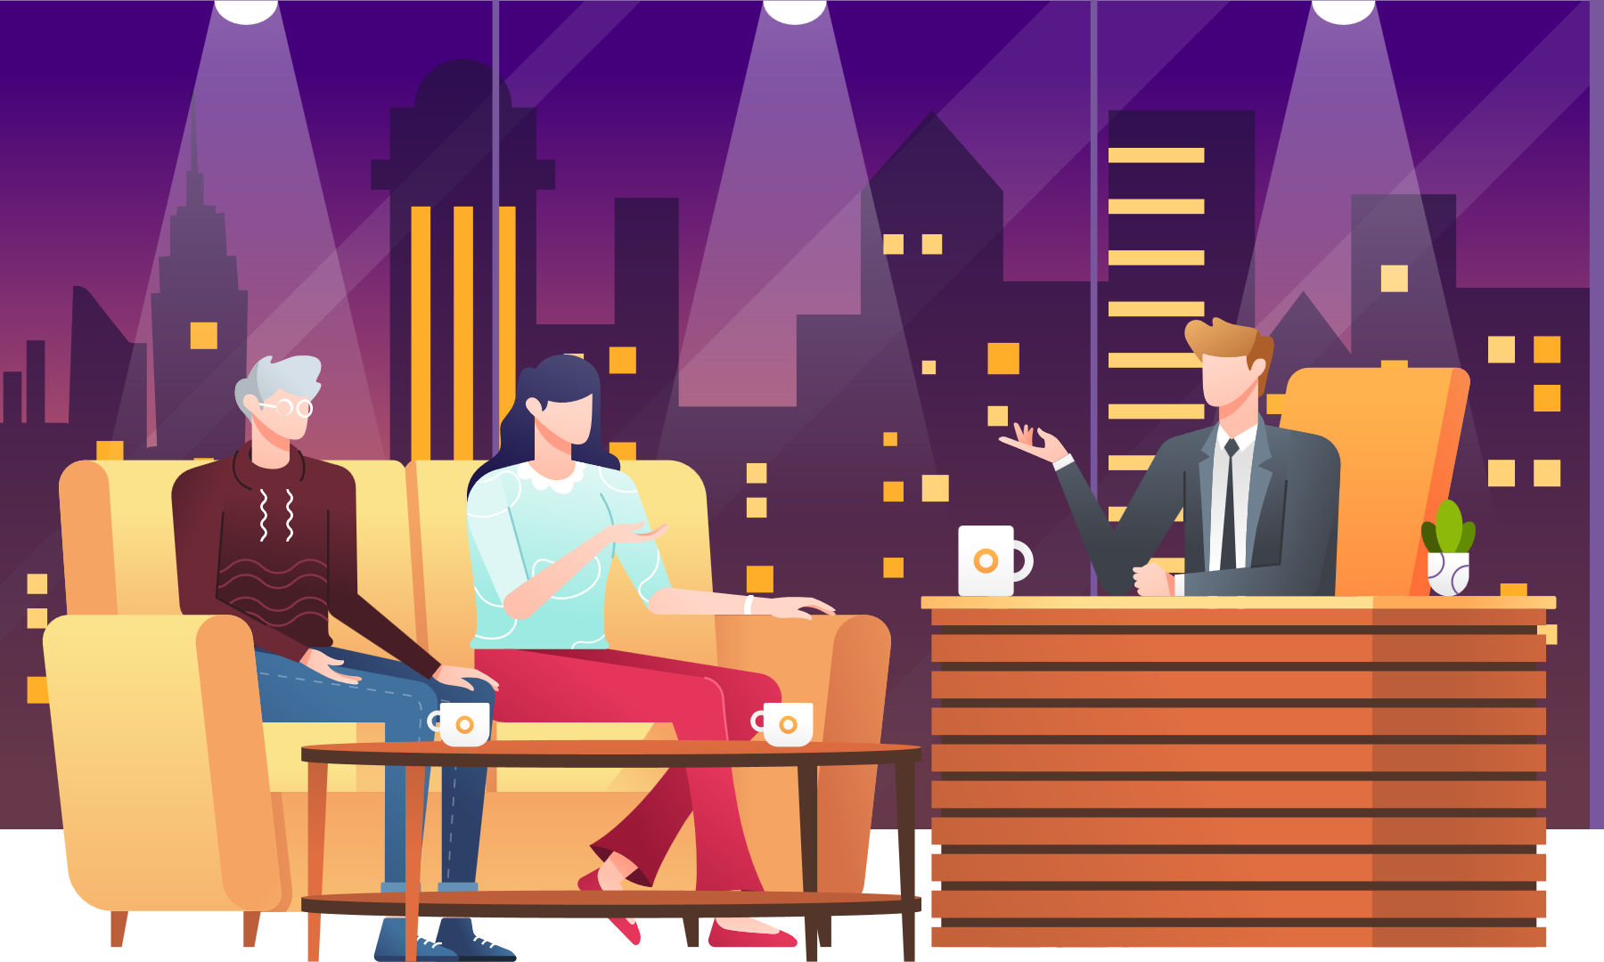
Lag NRK-program

Slide 133
Tenk dykk at Ella om mamma seier ja til å vere med i NRK-programmet.
De skal no gjere intervjusamtalen i studio.

Slide 134
Læraren deler dykk i fire grupper som skal førebu programmet og samtalen.
  Den eine gruppa førebur spørsmål programleiaren vil stille Ella og mamma
  Den andre gruppa førebur kva mamma vil fortelje.
  Den tredje gruppa førebur kva Ella vil fortelje.
  Den fjerde gruppa skal lage ein intro som fortel bakgrunnen for at mamma og Ella er inviterte i studio.

Slide 135
Gruppene vel kven som skal vere med i programmet.
  Programleiargruppa vel ein programleiar
  Mammagruppa vel kven som skal vere mamma.
  Ellagruppa vel kven som skal vere Ella.
  Introgruppa vel kven som skal lese opp introen eller presentere introen gruppa har laga.

Slide 136
Førebu programmet og spel det “live” i klasserommet

Slide 137

Tenkeskriv

Slide 138
De skal no få skrive nokre setningar om korleis de har likt å arbeide med boka “Mamma på dass” av Anders Totland.
Dersom du treng nokre hjelpespørsmål, får du desse på neste side.
Det du skriv, skal du levere til læraren din.

Slide 139
Korleis har du likt å lese og arbeide med denne boka?
Kva for nokre oppgåver likte du godt? Kvifor?
Kva for nokre oppgåver likte du mindre godt? Kvifor?
Kva tenker du at du har lært? Kva skulle du gjerne arbeidd meir med?
Kva type bøker kunne du tenke deg å lese seinare?

Slide 140

Godt jobba!

